Slide 1

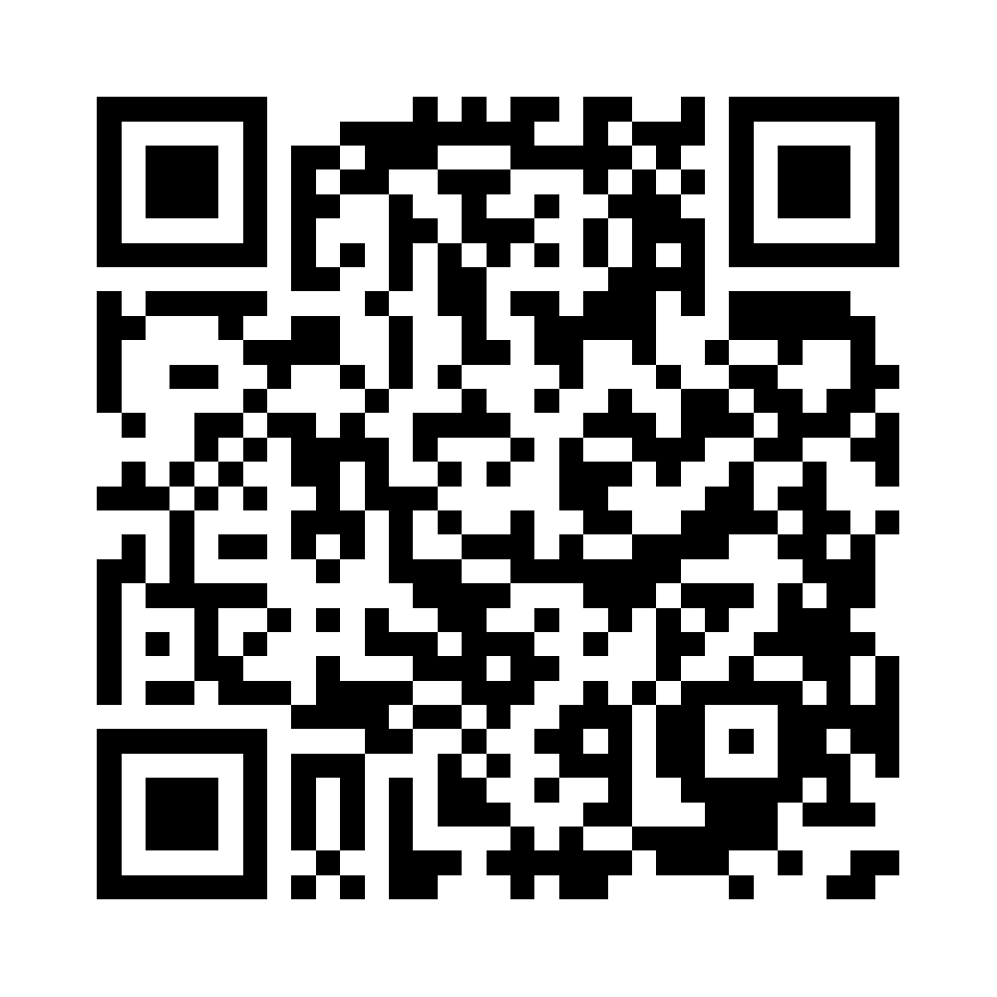
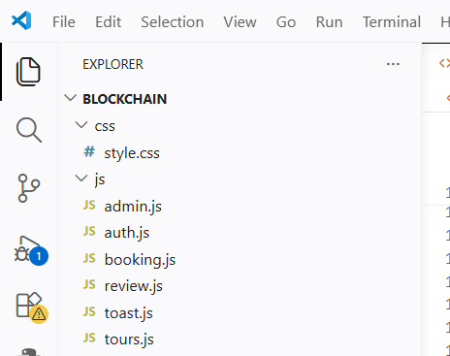
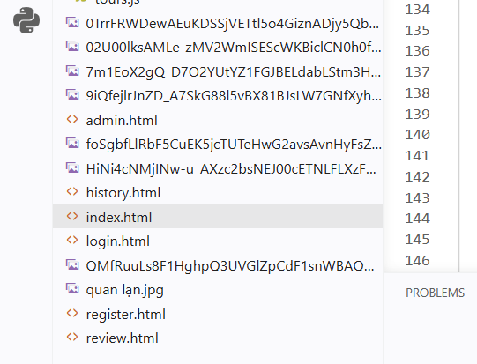
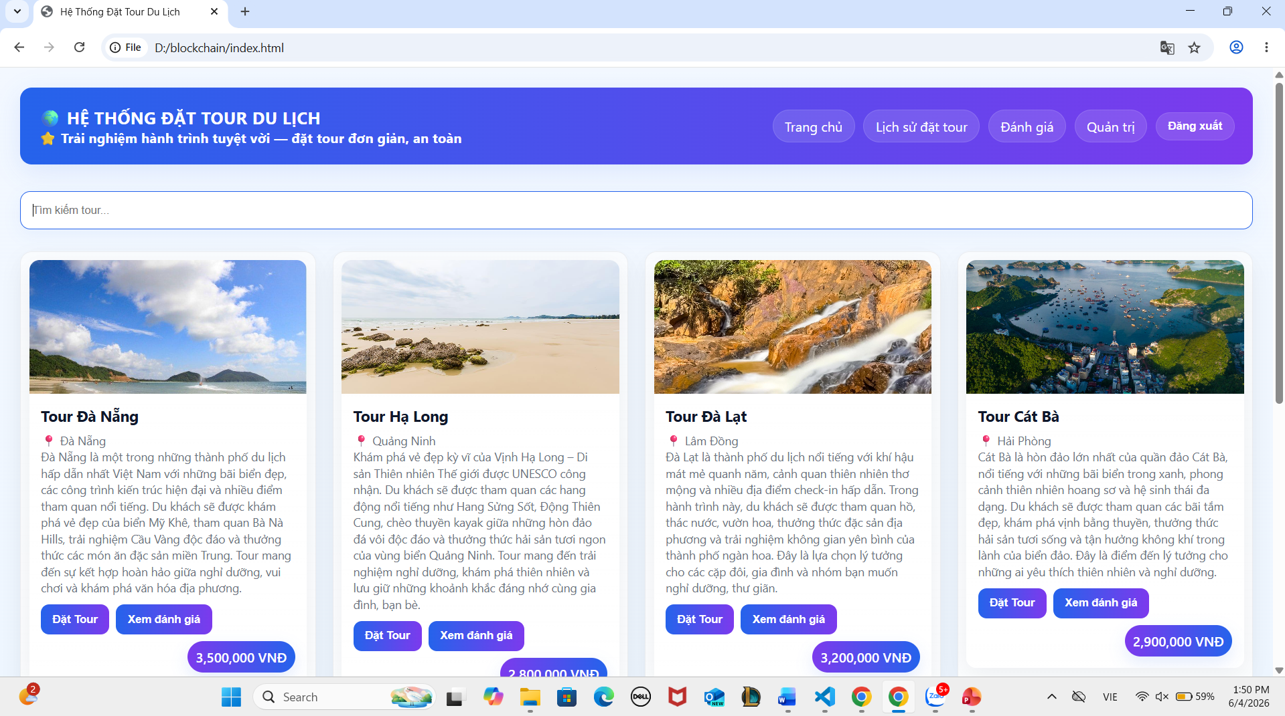
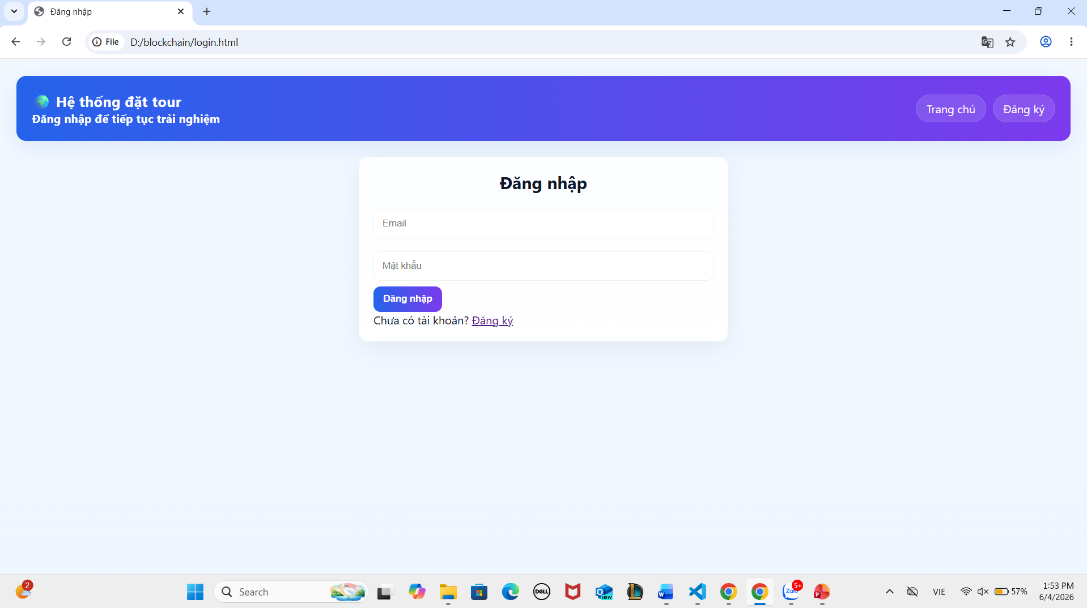
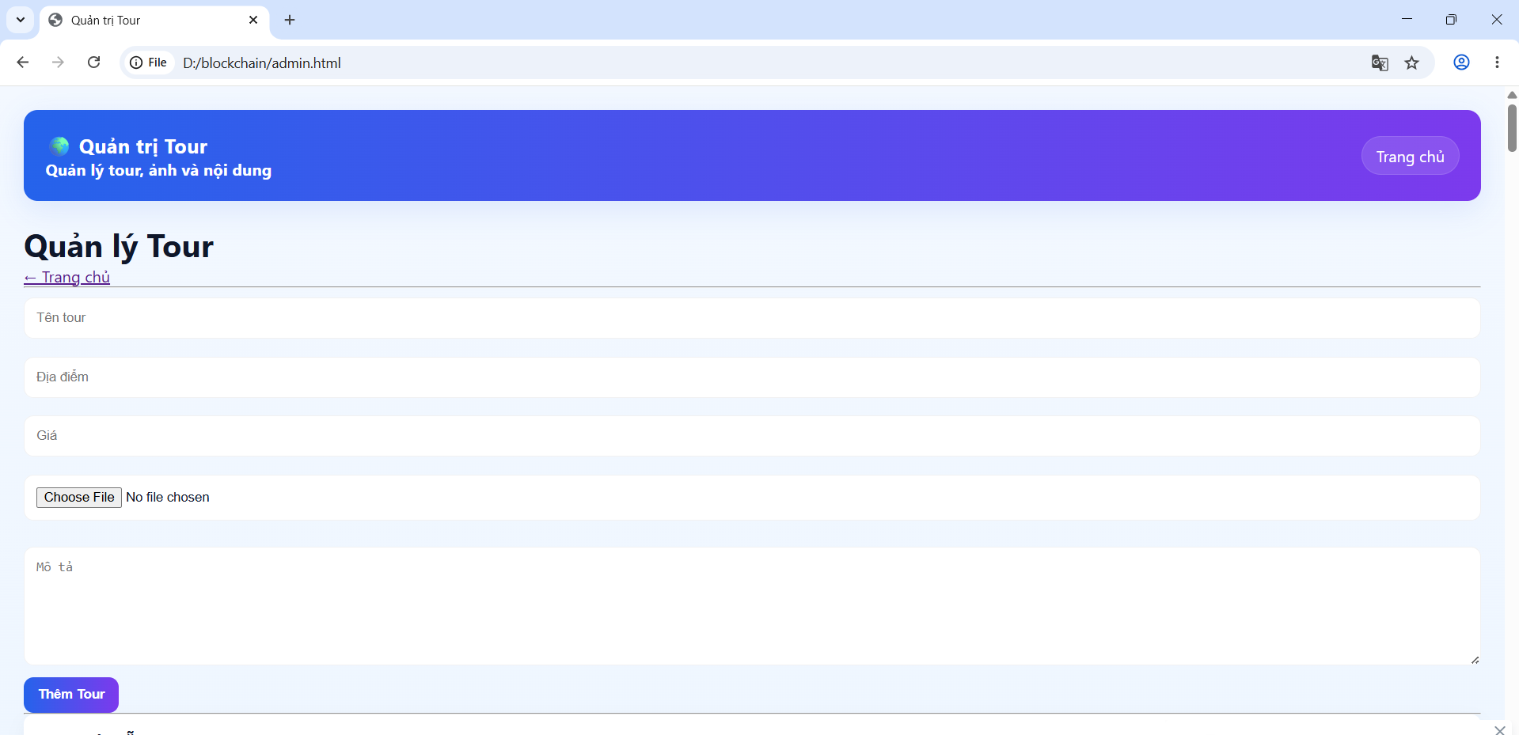
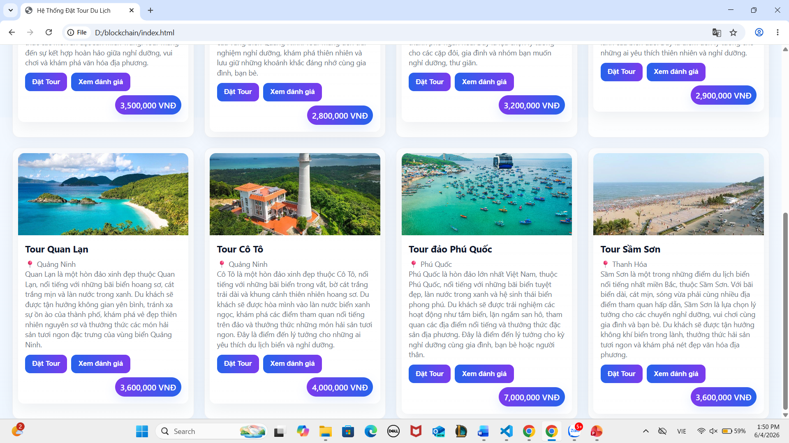
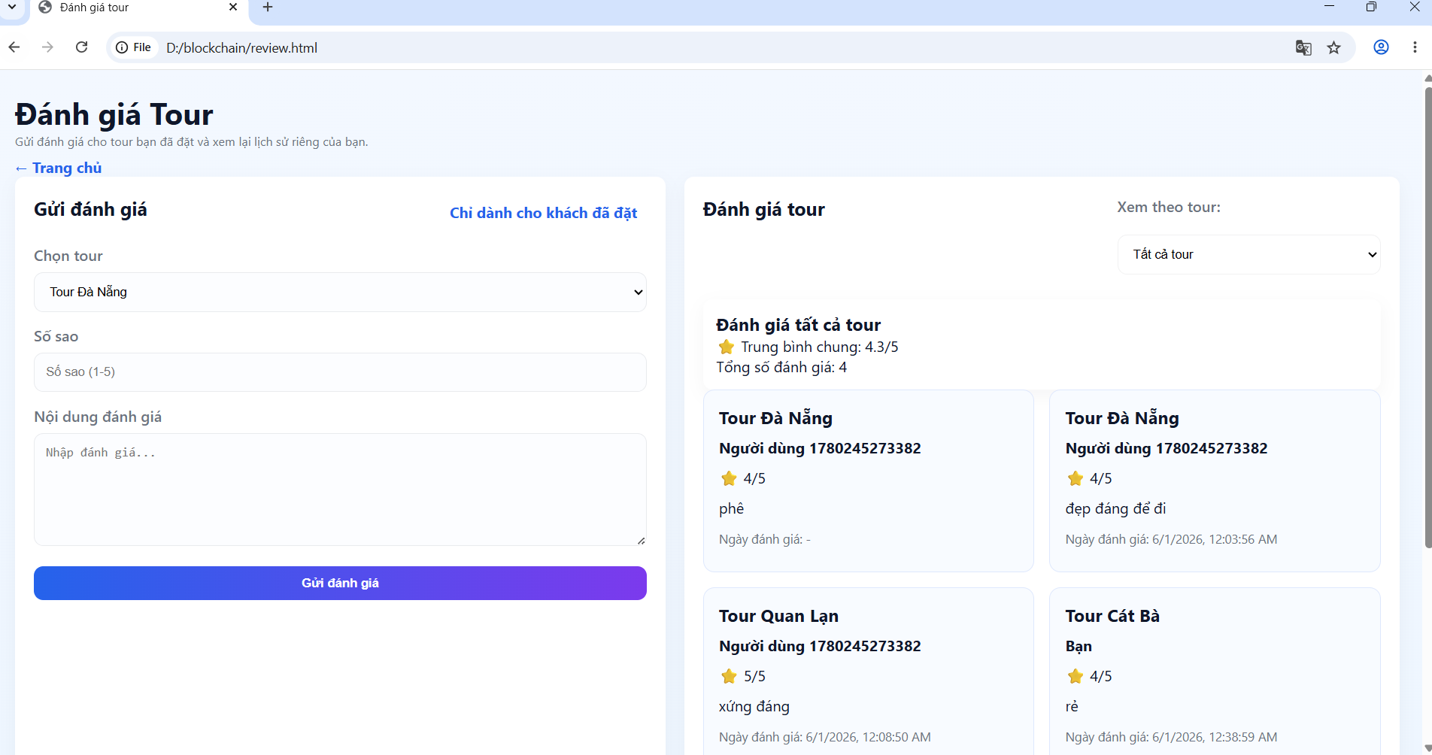
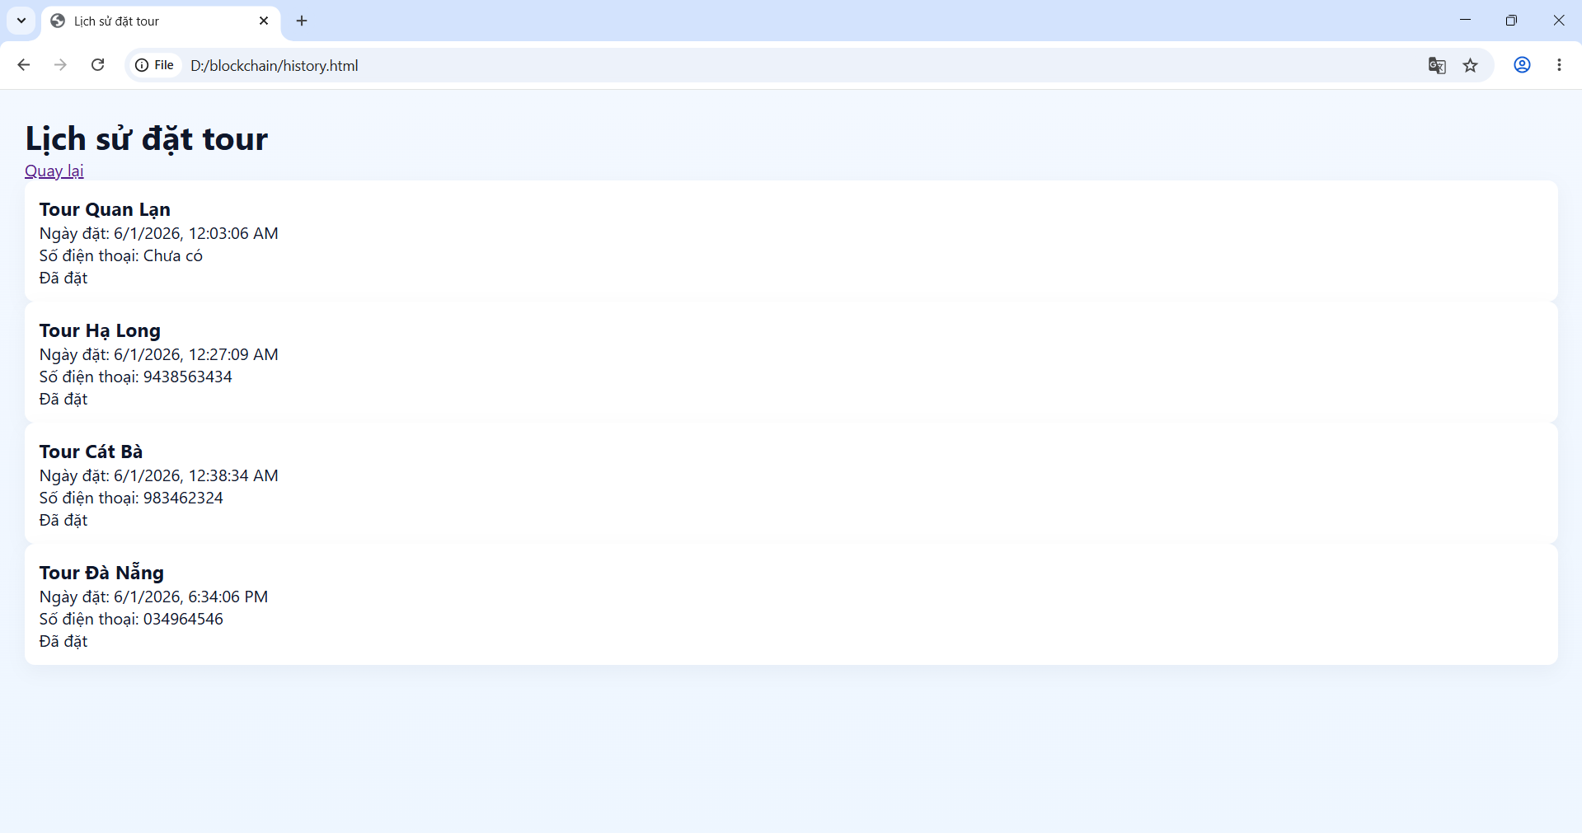
TRƯỜNG ĐẠI HỌC ĐẠI NAM
KHOA CÔNG NGHỆ THÔNG TIN
HỆ THỐNG TƯỚI CÂY TỰ ĐỘNG CHO CÔNG VIÊN
Lê Xuân Dương
Giảng viên hướng dẫn: TS. Trần Đăng Công
Dainam University, Hanoi, Vietnam
https://github.com/duongcutohaha/Blockchain
GIỚI THIỆU
KIẾN TRÚC HỆ THỐNG
Đề tài “Xây dựng hệ thống đặt tour và đánh giá du lịch minh bạch bằng Blockchain” được thực hiện nhằm giải quyết vấn đề đánh giá giả mạo và thiếu minh bạch trên các nền tảng du lịch trực tuyến. Hệ thống ứng dụng công nghệ Blockchain để lưu trữ đánh giá an toàn, minh bạch và khó bị chỉnh sửa, góp phần nâng cao độ tin cậy của thông tin và trải nghiệm người dùng.
Giao diện web
Công nghệ sử dụng
KẾT QUẢ
HTML5: Xây dựng cấu trúc giao diện website. CSS3: Thiết kế và định dạng giao diện người dùng.
JavaScript: Xử lý các chức năng tương tác trên website.
Local Storage: Lưu trữ dữ liệu tạm thời phía trình duyệt.
Blockchain: Lưu trữ và xác thực các đánh giá du lịch, đảm bảo tính minh bạch và chống sửa đổi dữ liệu.
GitHub: Quản lý mã nguồn và lưu trữ dự án.
KẾT LUẬN VÀ HƯỚNG PHÁT TRIỂN
Kết luận:
Đề tài đã xây dựng thành công hệ thống đặt tour du lịch tích hợp Blockchain, hỗ trợ đặt tour, thanh toán và đánh giá dịch vụ trực tuyến.
Hướng phát triển:
Trong tương lai, hệ thống có thể được mở rộng bằng cách tích hợp thanh toán tiền điện tử, phát triển ứng dụng di động, triển khai trên Blockchain công khai, ứng dụng AI để gợi ý tour phù hợp và sử dụng NFT làm vé du lịch điện tử.
.

